Slide 1
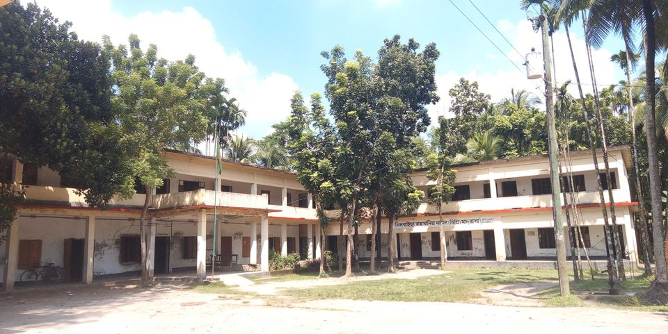
স্বাগতম

Slide 2
শিক্ষক পরিচিতি
মোঃ মুরশিদুর রহমান
ইবতেদায়ি ক্বারি
খিলবাইছা রাহঃফাযিল মাদরাসা
সদর, লক্ষ্মীপুর ।
মোবাইল নং ০১৭১০০৮৮০৮১

Slide 3
পাঠ পরিচিতি
শ্রেণীঃ- পঞ্চম
বিষয়ঃ বিজ্ঞান
পাঠশিরোনামঃআমাদের পরিবেশ
পাঠঃ খাদ্য এবং খাদক

Slide 4
শিখনফল
১।খাদ্য শৃংখল এর পরিচয় বর্ননা করতে পারবে
২। খাদ্য জাল এর পরিচয় লিখতে পারবে।
৩।খাদ্য শৃংখল ও খাদ্য জালের মধ্যকার পার্থক্য চিহ্নিত করতে পারবে ।

Slide 5
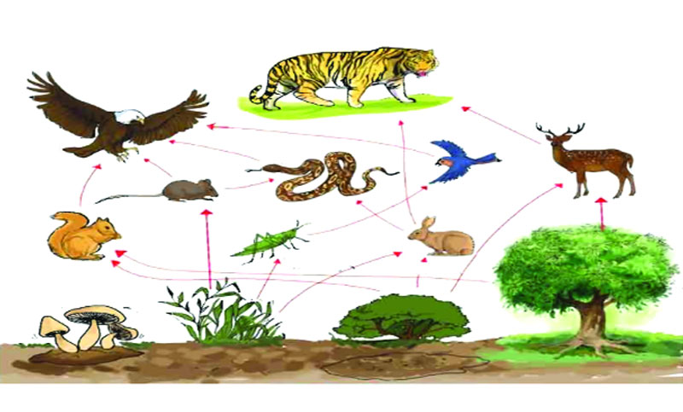
পুর্ব জ্ঞান যাচাই

Slide 6
খাদ্য শৃঙ্খল
সকল প্রানীই শক্তির জন্য প্রত্যক্ষ বা পরোক্ষ ভাবে উদ্ভিদের উপর নির্ভরশীল।উদ্ভিদ সূর্যের আলো ব্যাবহার করে নিজের খাদ্য নিজেই তৈরি করে ।পোকামকড় উদ্ভিদ খেয়ে বেঁচে থাকে। আবার ব্যাঙ পোকামাকড়কে খাদ্য হিসেবে গ্রহণ করে।একইভাবে সাপ ব্যাঙ খায় এবং ঈগল সাপ খায়। এইভাবেই শক্তি উদ্ভিদ থেকে প্রানিতে প্রভাহিত হয়। বাস্তু সংস্থানে উদ্ভিদ থেকে প্রানিতে শক্তিপ্রভাহের এই ধারাবাহিক প্রক্রিয়াই হল খাদ্যশৃঙ্খল । সবুজ উদ্ভিদ থেকেই প্রতিটি খাদ্য শৃংখলের শুরু।

Slide 7
খাদ্য জাল
যে কোন বাস্তু সংস্থানে অনেক গুলো খাদ্য শৃঙ্খল থাকে।বাস্তুসংস্থানের সকল উদ্ভিদ ও প্রাণী কোন না কোন খাদ্য শৃংখলীর অন্ত্ররভুক্ত । যেমন –ঈগল,সাপ,ইদুর,ব্যাঙ ,কাঠবিড়ালি, ও অন্যান্য প্রানী খেয়ে থাকে ।আবার সাপ,খরগোস,ইদুর, ব্যাঙ ও অন্যান্য প্রানী খায়। একাধিক খাদ্য শৃঙ্খল একত্রিত হয়ে খাদ্য জাল তৈরি করে।
খাদ্য জাল

Slide 8
দলীয় কাজ
১। খাদ্য জাল ও খাদ্য শৃঙ্খল এর মধ্যে পার্থক্য কি?
২।নিচের কোনটি সঠিক খাদ্য শৃঙ্খল ?
ক)ঘাস ফড়িং-ঘাস-সাপ- ব্যাঙ।
খ)ব্যাঙ-ঘাস ফরিং-ঘাস-সাপ ।
গ)সাপ- ঘাস ফড়িং ঘাস –ব্যঙ।

Slide 9
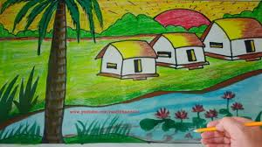
বাড়ির কাজ
* খাদ্য শৃঙ্খলে কীভাবে সাপ এবং ঈগল একই রকম তা ব্যাখ্যা কর ।

Slide 10
সবাইকে ধন্যবাদ

